Slide 1
Доклад №1 по дисциплине большие данные
Михайлов н.ф., Дегтярева м.и. Группа 3376

Slide 2
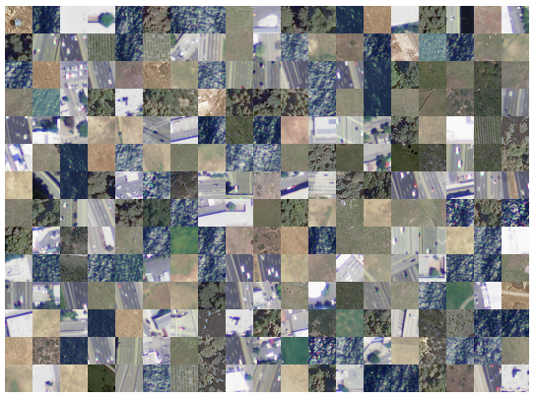
Набор данных
Источник данных:
Платформа Kaggle: https://www.kaggle.com/datasets/crawford/deepsat-sat4?resource=download DeepSat (SAT-4) Airborne Dataset
Оригинальные изображения предоставлены: National Agriculture Imagery Program (NAIP) dataset
Использование:
Обучение нейронных сетей для распознавания изображений
Анализ данных по цветовым линиям (RGB, NIR)
Примеры изображений в датасете

Slide 3
Решаемая задача
Целевая задача:
Оценить вклад различных каналов в классификацию объектов
Описание:
Кластеризовать данные с каналами по-отдельности, с RGB-каналами, с RGB+NIR каналами. Проанализировать полученные результаты.

Slide 4
Датасет
Состав датасета:
csv файлы содержащие изображения 28х28рх разбитые по 4 каналам количество атрибутов: 3136 тип атрибутов: целочисленный количество векторов: 400000 | 100000
csv файлы содержащие соответствие изображений классам количество атрибутов: 4 тип атрибутов: целочисленный количество векторов: 400000 | 100000
csv файл с аннотацией к классам количество атрибутов: 5 типы атрибутов: текстовый, целочисленный количество векторов: 4 классы: barren_land, trees, grassland, none
MATLAB файл с исходными данными (которые конвертировали в csv)

Slide 5
Используемый алгоритм
Основной алгоритм:
PCA (Principal Component Analysis), MiniBatchKMeans
IncrementalPCA - Снижение размерности, сжатие до основных компонентов, ускорение кластеризации
MiniBatchKMeans - Кластеризация большого количества объектов

Slide 6
Настройки / преобразование данных
Настройки функций: IncrementalPCA: количество компонентов (n_components) – 50, 100 или больше при существенных потерях
Количество объектов на одну итерацию (batch_size) – 1000 или 5000 MiniBatchKMeans: количество кластеров (n_clusters) – 4 размер пакета (batch_size) – 1024 или 2048 максимальное количество итераций (max_iter) – 100 количество запусков (n_init) – 10 random_state – 42 к примеру
Преобразование данных:
Разделение цветовых каналов
Нормализация значений пикселей

Slide 7
Ожидаемые результаты
Сравнительная модель информативности каналов: В результате сравнения наборов получим модель знаний о влиянии спектральных каналов на разделение объектов по классам
Оценка результатов: Предлагаются следующие методы оценки
Silhouette Score Оценка на сколько каждый объект близок к своему кластеру и далек от соседних. Чем ближе значение к 1, тем лучше объект подходит к своему кластеру
Davies-Bouldin Index Оценка качества кластеризации через отношение собранности кластера и расположения кластеров друг к другу. Чем меньше полученное значение тем лучше.
Calinski-Harabasz Index Сравнение разброса объектов между кластерами и внутри кластеров. Чем больше полученное значение тем лучше.

Slide 8
Спасибо за внимание!

